Slide 1
Нормализация на БД

Slide 2
Същност на нормализацията
Нормализацията е операция по преобразуване и усъвършенстване на релационните структури с оглед създаването на ефективни релационни бази данни, в които е минимизирано дублирането на данните и няма проблеми при добавяне, обновяване и изтриване на елементи от БД.
Един факт на едно място

Slide 3
Основни понятия
Функционална зависимост. В отношение R (A*, B) атрибут B функционално зависи от атрибут А, ако на всяко значение на атрибут А съответства не повече от едно значение на атрибут В (А еднозначно определя В).
Функционална пълна зависимост. В отношение R (A*, B*, C) атрибут C се намира в пълна функционална зависимост от множеството (А, В), ако във всеки момент от време зависи от цялото множество (А,В), но не и от някаква негова съставна част.

Slide 4
Първа нормална форма
Едно отношение е релационно, ако се намира в първа НФ, т.е. всички неключови атрибути зависят функционално от първичния ключ и домейните имат атомарен характер, т.е. не са множествени и нямат структура.

Slide 5
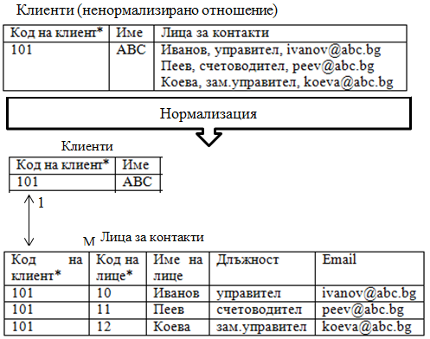
Нормализация в първа НФ

Slide 6
Втора нормална форма
Едно отношение се намира във втора нормална форма, ако е било в първа и всички неключови атрибути функционално пълно зависят от първичния ключ.
Ако в отношението присъства атрибут, който зависи от отделно подмножество на съставния първичен ключ, то той, заедно с подмножеството се отделят в самостоятелно отношение, като първичен ключ на новото отношение става подмножеството на съставния ПК на изходното отношение.

Slide 7
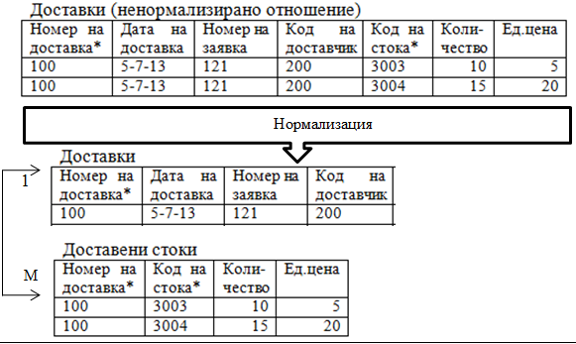
Нормализация във втора НФ

Slide 8
Трета нормална форма
В отношение R (A*, B, C) ако В зависи от А и С зависи от В, се счита, че и С зависи от А. Ако обаче А не зависи от В и В не зависи от С, се казва, че С транзитивно зависи от А.
Едно отношение е в трета НФ, ако е било във втора НФ и от него са отстранени транзитивните зависимости.

Slide 9
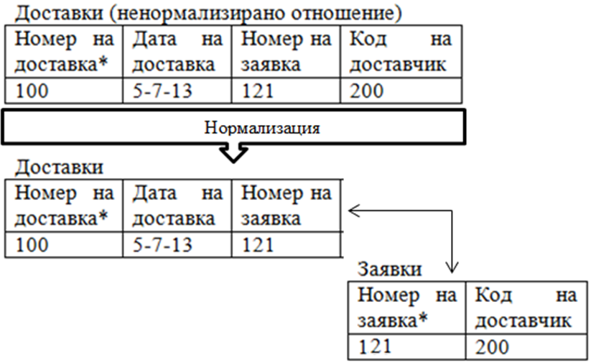
Нормализация в трета НФ

Slide 10
Първа, втора и трета НФ
Едно отношение се намира в трета нормална форма, тогава и само тогава, когато всеки неключов атрибут е атомарен и зависи от първичния ключ (първа НФ), от целия първичен ключ (втора НФ) и от нищо друго, освен първичния ключ (трета НФ).

